Slide 1
第三节 绝对收敛与条件收敛

Slide 2
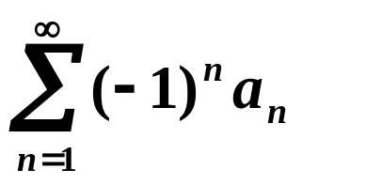

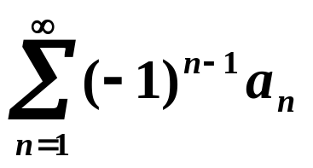

一、交错级数及其审敛法
交错级数：
交错级数 的敛散性如何？

Slide 3
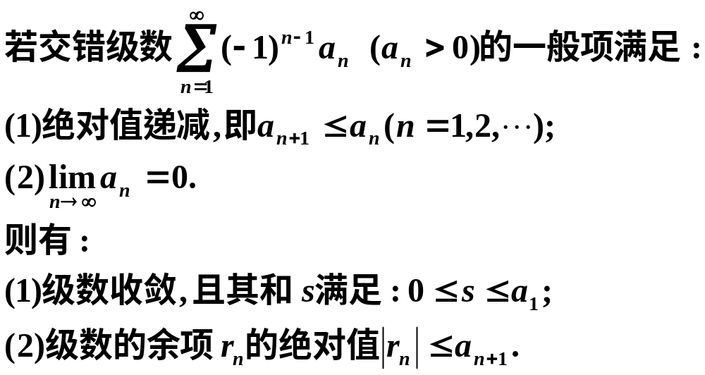
交错级数审敛法（莱布尼茨判别法）：

Slide 4
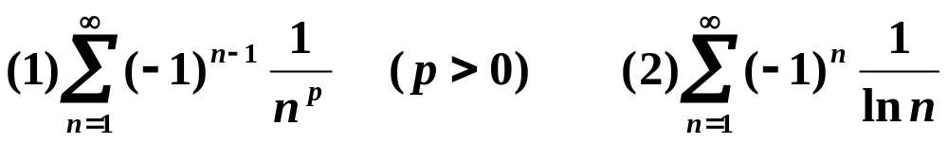
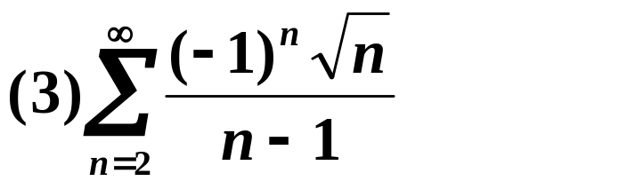
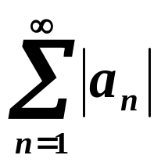
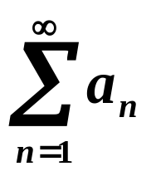
例1、判别下列级数的敛散性。
二、级数的绝对收敛与条件收敛
收敛称 绝对收敛；
发散而 收敛称 条件收敛。

Slide 5
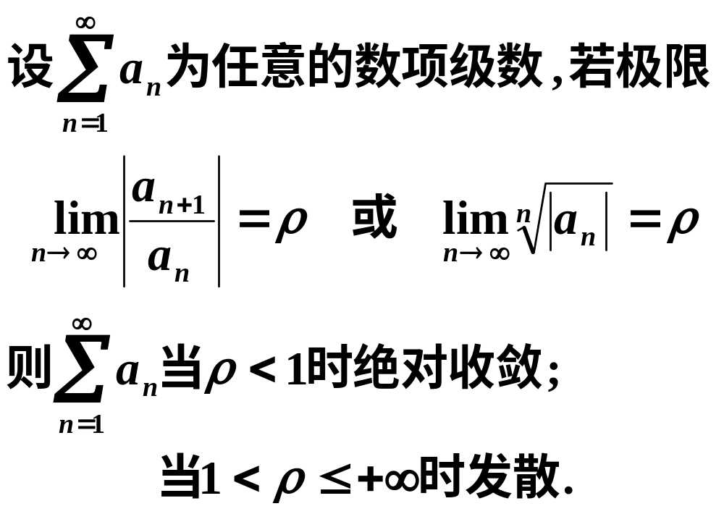
定理1：绝对收敛的级数必收敛；
但收敛的级数未必绝对收敛。
定理2：

Slide 6
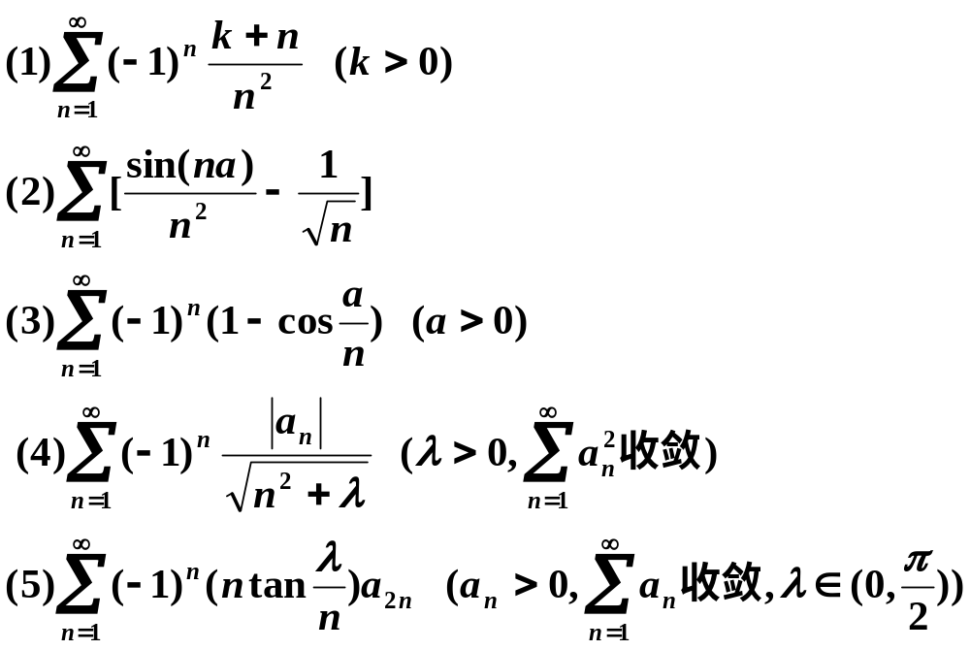
例2、判别下列级数是否收敛，绝对收敛还是条件收敛？
（条件收敛）
（发散）
（绝对收敛）
（绝对收敛）
（绝对收敛）

Slide 7
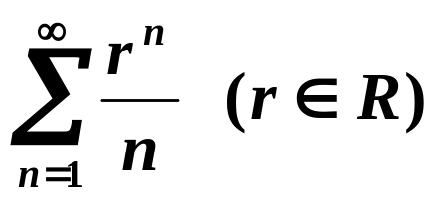
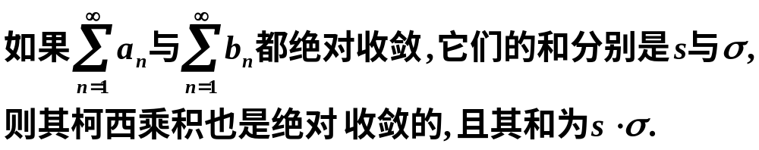
例3、判别级数 的敛散性。
性质1：绝对收敛级数的更序级数仍然绝对收敛，
且其和不变。
性质2（柯西定理）：

Slide 8
作 业
习题9-3：2

